Slide 1



BRASA
PRESENTACIÓN EJECUTIVA
Planifica. Compara.
Celebra sin fricción.
Simplificamos la organización de eventos conectando clientes y prestadores en una experiencia clara, confiable y trazable.
Capstone · Ingeniería Informática
Duoc UC · Sede Puente Alto · 2026
Docente: Fabián Saldaño Pérez
Adriano Lecaros Duque · Bernardita Rivas Salinas · Felipe Molina Escobar

Slide 2
BRASA
CONTENIDO
Tabla de contenidos
01
Portada
10
Casos de uso UML
02
Tabla de contenidos
11
Tecnologías y método
03
Problemática
12
Riesgos
04
Solución y objetivo
13
Carta Gantt
05
Alcances
14
Costos
06
Requerimientos
15
Demo
07
Modelo relacional
16
Conclusión
08/9
Actividad UML
CAPSTONE · INGENIERÍA INFORMÁTICA · FASE 2
02

Slide 3
BRASA
CONTEXTO
Problemática a resolver
Organizar un evento implica demasiado tiempo, incertidumbre y coordinación manual.
CLIENTE + PRESTADOR
Los clientes deben buscar prestadores por separado, comparar información poco clara y coordinar disponibilidad mediante múltiples canales. Esto aumenta los errores, retrasa las decisiones y dificulta el control del evento.
Un problema de coordinación de punta a punta
01
Tiempo perdido
02
Decisiones inciertas
03
Coordinación fragmentada
Buscar, contactar y comparar prestadores requiere demasiado esfuerzo.
Precios, servicios y disponibilidad no siempre se presentan de forma clara.
Solicitudes, respuestas y cambios quedan distribuidos entre mensajes y llamadas.
CAPSTONE · INGENIERÍA INFORMÁTICA · FASE 2
03

Slide 4
BRASA
PROPUESTA DE VALOR
Solución
Una forma simple y confiable de organizar un evento completo.
OBJETIVO
Reducir la incertidumbre y el trabajo manual al organizar un evento.
Brasa reúne prestadores, servicios, precios, cobertura, disponibilidad y reservas en un solo lugar, permitiendo tomar mejores decisiones y mantener el control del evento.
Cliente
Prestador
Administrador
Encuentra, compara y coordina los servicios que necesita sin recorrer múltiples canales.
Centraliza sus servicios, disponibilidad y solicitudes para gestionar mejor su negocio.
Supervisa la operación y mantiene la trazabilidad de usuarios, prestadores y reservas.
Más claridad, menos coordinación y mejores decisiones.
CAPSTONE · INGENIERÍA INFORMÁTICA · FASE 2
04

Slide 5
BRASA
DEFINICIÓN
Alcances
Qué hace el sistema
Qué no contempla
Restricciones
• Autenticación y perfiles por rol
• Prestadores multicategoría
• Catálogo, precios y comparación
• Planificación asistida del evento
• Cobertura y disponibilidad
• Solicitudes y reservas por estado
• Producción física de los eventos
• Contratación laboral de prestadores
• Gestión contable empresarial completa
• Aplicación móvil nativa en esta fase
• Operación fuera del alcance aprobado
• 18 semanas académicas
• Dependencia de servicios externos
• Límites de planes cloud
• Disponibilidad del equipo
• Alcance y cambios controlados
• Despliegue web con conexión a Internet
Fase 2: implementación, integración y validación con evidencia verificable.
CAPSTONE · INGENIERÍA INFORMÁTICA · FASE 2
05

Slide 6
BRASA
REQUERIMIENTOS
Lista de requerimientos
22 funcionales
7 no funcionales
R.1–R.6
Cuentas, autenticación, perfiles, roles y permisos
R.23
Seguridad y acceso
R.24
Integridad de datos
R.7–R.14
Multicategoría, servicios, precios, duración, agenda y cobertura
R.25
Rendimiento
R.26
Disponibilidad
R.15–R.21
Planificación, búsqueda, comparación, IA, costos y reservas
R.27
Usabilidad responsive
R.28
Trazabilidad
R.22
Administración de la plataforma
R.29
Escalabilidad
Fuente: Planilla de Requerimientos BRASA · Fase 2
CAPSTONE · INGENIERÍA INFORMÁTICA · FASE 2
06

Slide 7
BRASA
MODELO DE DATOS RELACIONAL
Diseño del sistema
profiles
service_providers
provider_categories
provider_services
id PK · role
id PK · owner_id FK
id PK · provider_id FK
id PK · provider_id FK
bookings
booking_items
provider_availability
gallery / coverage
id PK · client_id FK
id PK · booking_id FK
id PK · provider_id FK
provider_id FK · category_slug
Relaciones 1:N · usuario→prestadores · categoría→servicios/agenda · reserva→ítems
PostgreSQL/Supabase mantiene precios, relaciones y reservas como fuente de verdad; RLS controla el acceso por propietario y rol.
CAPSTONE · INGENIERÍA INFORMÁTICA · FASE 2
07

Slide 8
BRASA
DIAGRAMA DE ACTIVIDAD PRINCIPAL
Diseño del sistema
Cliente
Cliente
Sistema
Sistema
Prestador
Definir evento
Elegir servicios
Validar agenda
Crear solicitud
Responder
¿Acepta?
[no]
[sí]
Liberar horario
Pagar
Brasa valida cobertura, precios y conflictos; tras el pago confirma la reserva y habilita la mensajería.
CAPSTONE · INGENIERÍA INFORMÁTICA · FASE 2
08

Slide 9
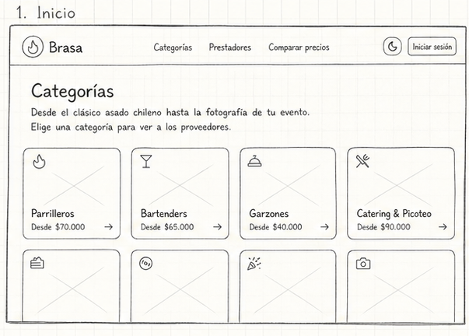
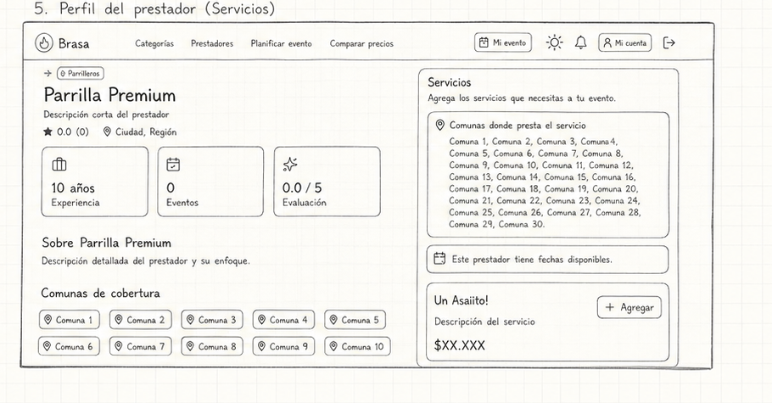
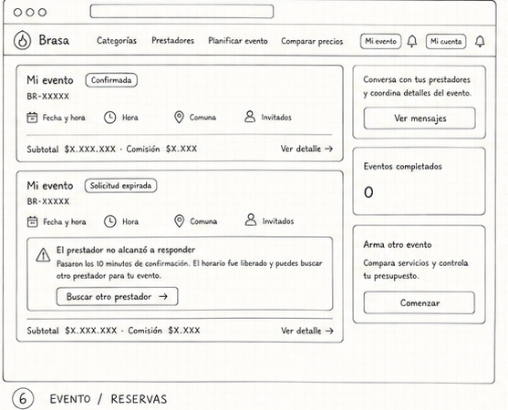
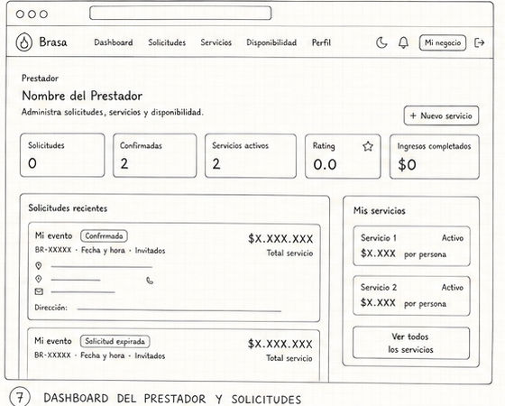
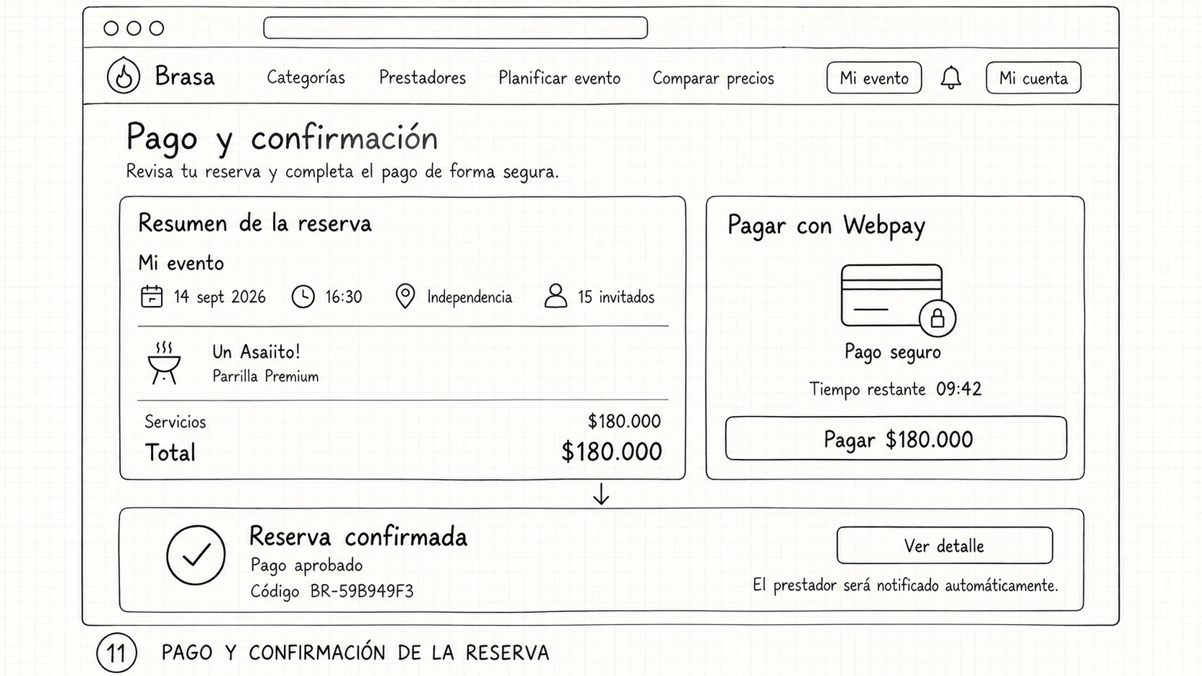
BRASA
DIAGRAMA DE ACTIVIDAD PRINCIPAL
Mockups asociados al flujo principal
Figura 1. Mockup de la página inicial y catálogo de categorías.
Figura 5. Mockup del perfil público y selección de servicios.
Figura 6. Mockup del módulo de eventos y reservas.
Figura 7. Mockup del dashboard y solicitudes del prestador.
Figura 11. Mockup de pago y confirmación.
CAPSTONE · INGENIERÍA INFORMÁTICA · FASE 2
09

Slide 10
BRASA
DIAGRAMA DE CASOS DE USO
Diseño del sistema
Sistema Brasa
Cliente
Planificar evento
Comparar servicios
Solicitar reserva
Publicar servicios
Gestionar agenda
Responder solicitud
Prestador
Supervisar reservas
Gestionar incidencias
Administrador
CAPSTONE · INGENIERÍA INFORMÁTICA · FASE 2
10

Slide 11











BRASA
ARQUITECTURA
Tecnologías del desarrollo
RLS + OAuth
Frontend
Datos y Auth
Integraciones
Entrega
Arquitectura: Next.js y React · PostgreSQL/Supabase · Transbank · Git y Vercel.
Método aplicado: entregas iterativas por módulo · seguimiento en minutas · control de cambios en Git · pruebas de regresión.
CAPSTONE · INGENIERÍA INFORMÁTICA · FASE 2
11

Slide 12
BRASA
PLANIFICACIÓN
Estimación de riesgos
Riesgo | P | I | Respuesta
Crecimiento no controlado del alcance | M | A | Priorización y control formal de cambios
Retrasos respecto de la Carta Gantt | M | A | Seguimiento semanal y redistribución
Errores de integración o datos | M | A | Versionado, pruebas y respaldos
Límites de servicios externos | M | M | Monitorear cuotas y alternativas
Defectos cercanos a la entrega | M | A | Pruebas tempranas y corrección priorizada
Desviación del presupuesto | B | A | Control por hitos y contingencia
CRITICIDAD
ALTA
MEDIA
BAJA
P = probabilidad
I = impacto
CAPSTONE · INGENIERÍA INFORMÁTICA · FASE 2
12

Slide 13
BRASA
CARTA GANTT · 18 SEMANAS
Planificación
1
2
3
4
5
6
7
8
9
10
11
12
13
14
15
16
17
18
Definición y alcance
Análisis y requerimientos
Diseño y arquitectura
Construcción e integración
Pruebas y correcciones
Cierre y entrega
Hitos: S4 · S15 · S18
H1
H2
H3
CAPSTONE · INGENIERÍA INFORMÁTICA · FASE 2
13

Slide 14
BRASA
PRESUPUESTO
Resumen de costos estimados del proyecto
PRESUPUESTO TOTAL
Recursos humanos y gestión
$28 MM
$40.000.000
70%
Infraestructura y servicios
$4 MM
CLP · escenario profesional
10%
Diseño UX/UI y QA
$3 MM
7,5%
Control por hitos
+ reserva de contingencia
Seguridad y puesta en marcha
$2 MM
5%
Contingencia
$3 MM
7,5%
Toda desviación relevante debe quedar registrada, justificada y aprobada mediante control de cambios.
CAPSTONE · INGENIERÍA INFORMÁTICA · FASE 2
14

Slide 15
BRASA
DEMO
Demo en vivo · del evento a la reserva
01
02
03
Cliente planifica
Brasa valida
Se confirma
Fecha, comuna, invitados y servicios que necesita.
Precio, cobertura y horarios compatibles.
Prestador acepta; cliente paga y recibe confirmación.
Resultado: una reserva trazable para cliente, prestador y administración.
brasa-eventos.vercel.app · acceso a la demo
CAPSTONE · INGENIERÍA INFORMÁTICA · FASE 2
15

Slide 16
BRASA
CIERRE
Conclusión
Brasa transforma una coordinación dispersa en una experiencia simple y trazable.
BRASA
La solución permite que clientes y prestadores se encuentren, comparen alternativas y coordinen servicios con información clara y centralizada.
Gracias
Simplicidad
Confianza
Oportunidad
¿Preguntas?
Todo lo necesario para organizar el evento en un solo lugar.
Precios, disponibilidad y solicitudes con mayor claridad y trazabilidad.
Más visibilidad y una gestión más ordenada para los prestadores.
CAPSTONE · INGENIERÍA INFORMÁTICA · FASE 2
16

